Slide 1
基于Transformer的图分类研究
答辩人：叶宏庭
指导老师：孔佑勇
答辩日期：2022/06/10

Slide 2
01
01
课题背景
02
02
调研综述
03
03
设计方案
04
04
实验结果
05
05
总结与展望

Slide 3

课题背景
Subject Background

Slide 4
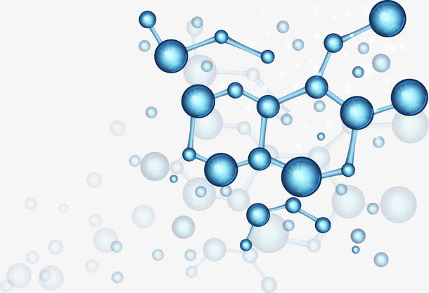


选题背景
图数据 (graph data)在我们的日常生活中广泛存在，主要用于表示复合对象实例元素之间的复杂关系，例如引文网络、生物化学网络、社交网络和交通网络等。
图分类是机器学习和数据挖掘中被广泛研究的问题，并在计算机视觉，生物科学、神经科学等领域具有广泛的应用。例如，给定一个蛋白质的分子图，判断这个蛋白质是否是非酶的。给定一个化合物，判断化合物是诱变剂还是非诱变剂。
Notes:
图数据 (graph data)在我们的日常生活中广泛存在，主要用于表示复合对象实例元素之间的复杂关系，例如引文网络、生物化学网络、社交网络和交通网络等。
图分类是机器学习和数据挖掘中被广泛研究的问题，并在计算机视觉，生物科学、神经科学等领域具有广泛的应用。例如，给定一个蛋白质的分子图，判断这个蛋白质是否是非酶的。给定一个化合物，判断化合物是诱变剂还是非诱变剂。

Slide 5
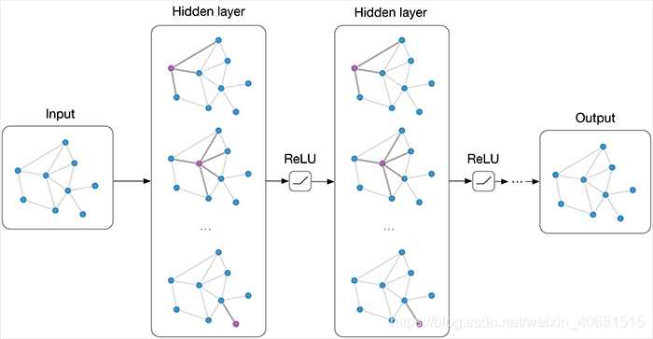
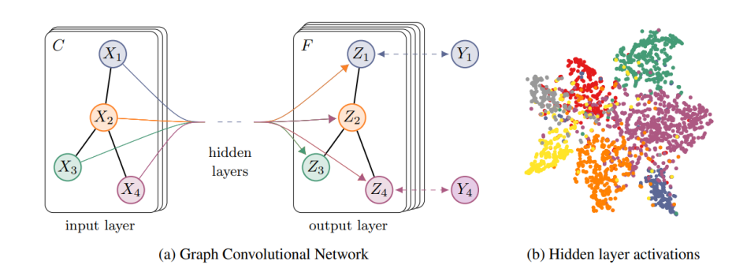
选题背景
① 近年来，图神经网络（GNNs）被广泛用于解决图分类问题。
② GNNs大多采用迭代邻域聚合方法，忽略了图的拓扑结构域中的特征。
③ 图数据是非欧式数据，图的拓扑结构和图中每一个节点的特征都是重要属性。
课题目标：充分利用图的拓扑结构信息，建立基于Transformer的图分类模型。
Notes:
近年来，图神经网络(GNNs)被广泛用于解决图分类问题。大多数的图神经网络模型采用迭代邻域聚合的方案来更新节点表示，但是在这个过程中却忽略了从图的拓扑结构域中产生的特征。
不同于图像等欧几里得域的数据，图具有不规则性，且现实世界中的很多图数据都具有两个属性，即图的拓扑结构和图中每一个节点的特征。
为了解决现有的图分类模型没有充分利用图的拓扑结构信息的问题，本次毕设课题希望提出一种基于Transformer的图分类模型，旨在充分利用图的节点属性和拓扑结构信息建立图分类模型，更好地完成图分类任务。

Slide 6
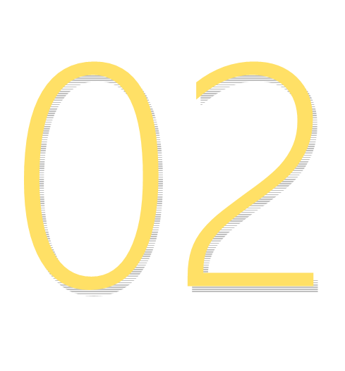
调研综述
Survey Summary

Slide 7
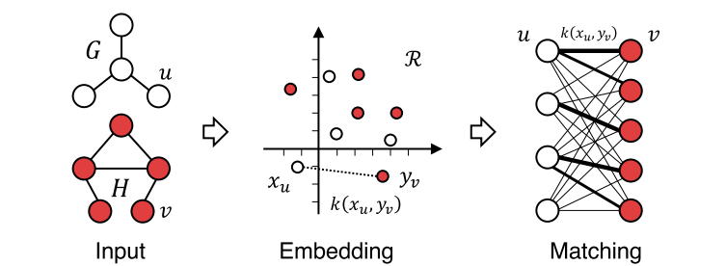
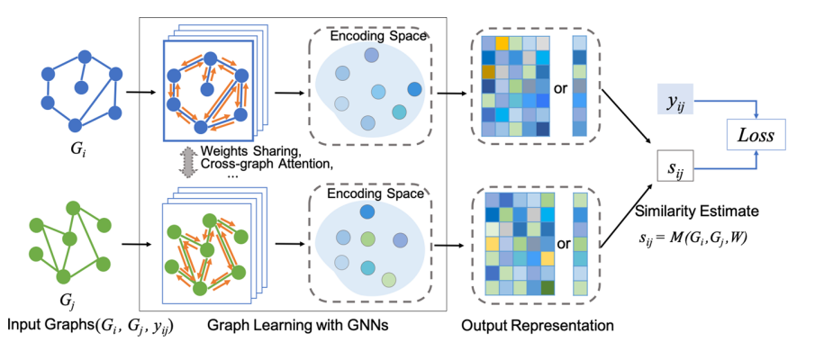
调研综述—图分类方法
基于相似度计算的图分类方法（图核方法、图匹配方法）：
① 通过成对图相似度的计算对图进行分类。
② 不够灵活且通常计算代价较大。
③ 图的特征提取过程和图的分类是独立进行的,因此无法针对具体任务进行优化。
Notes:
基于相似度计算的图分类方法（图核方法[1]、图匹配方法[2]），此类图分类方法是通过成对图相似度的计算对图进行分类。图核方法主要通过图核的定义来计算图的相似度，将图分解为某种子结构,通过对比不同图上的子结构来计算图的相似度进而进行图分类。图匹配方法则是通过考虑一些跨图的因素来计算图之间的相似度分数进而对图分类。不够灵活且通常计算代价较大,图的特征提取过程和图的分类是独立进行的,因此无法针对具体任务进行优化。

Slide 8
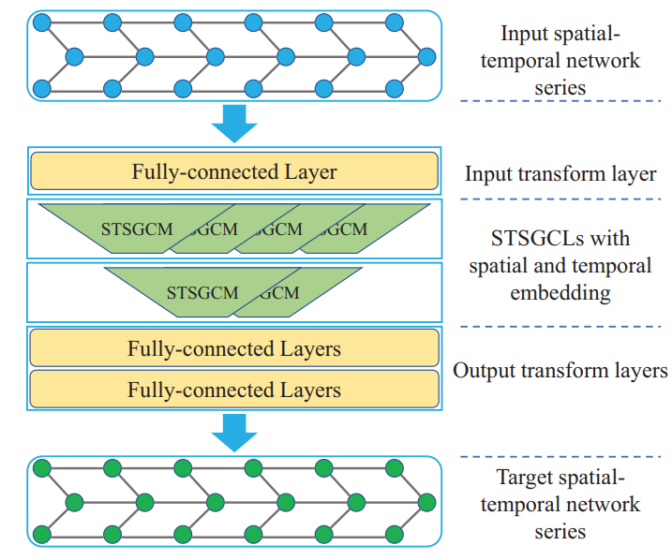
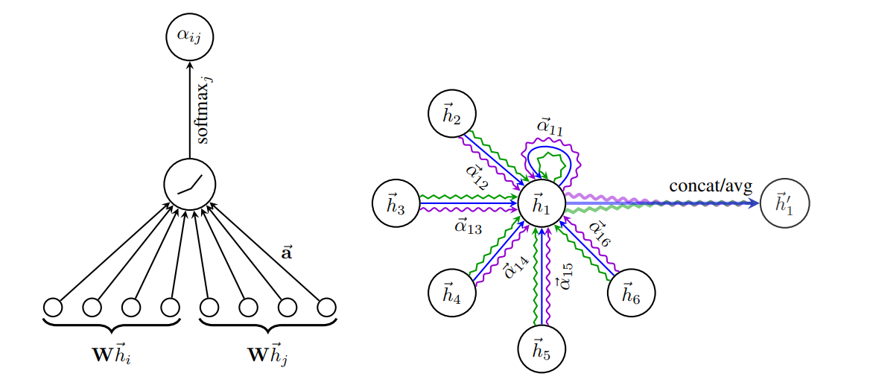
调研综述—图分类方法
2. 基于图神经网络的图分类方法：
① 用深度学习方法建模图数据，卷积和池化两个重要算子。
② 仍然存在许多问题和挑战。实验设置不同导致复现困难、泛化能力差、对图结构信息的利用等。
Notes:
基于图神经网络的图分类方法[3,4]，用深度学习方法建模图数据。图神经网络应用于图分 类问题时,主要包括卷积算子和池化算子两个重要部分。尽管近期已有大量的基于图神经网络的方法应用于图分类任务,但这个领域仍然存在许多问题和挑战。实验设置不同导致复现困难、泛化能力差、对图结构信息的利用也是一个挑战。

Slide 9
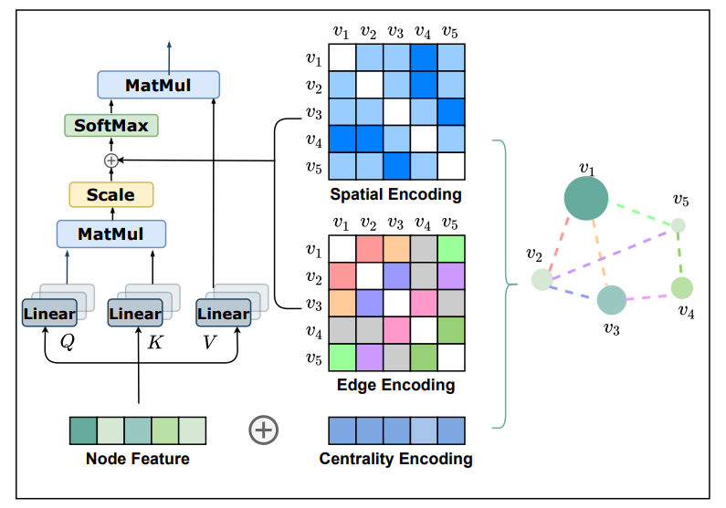
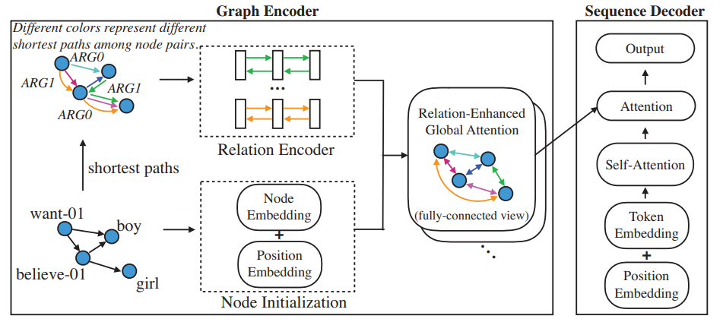
调研综述—图分类方法
3. 基于Transformer的图分类：
① 图神经网络难以表示长距离依赖关系。缩放GNN的深度或宽度不足以拓宽接受域，存在梯度消失和过度平滑等优化不稳定性。
② Transformer体系结构已经成为CV、NLP领域的主导选择，self-attention机制能够学习到长距离依赖信息。
③ 存在成功案例，GraphiT、Graphormer等。
Notes:
1. 早期的图分类问题关注点主要在于图核方法,然而这种方法缺乏灵活性且通常计算开销较大,图的特征提取过程和图的分类是彼此独立进行的,因此无法在具体任务中进行良好的优化。
2. 基于深度学习的图数据建模方法也逐渐被应用于图分类问题。尽管近期已有大量的基于图神经网络的方法应用于图分类任务,但这个领域仍然存在许多问题和挑战,例如领域内不同模型的实验设置不同导致的复现困难;有些模型在特定数据集上表现较好,但模型泛化能力有限;此外,图分类任务中对图结构信息的利用也是一个挑战。

Slide 10

设计方案
Design

Slide 11
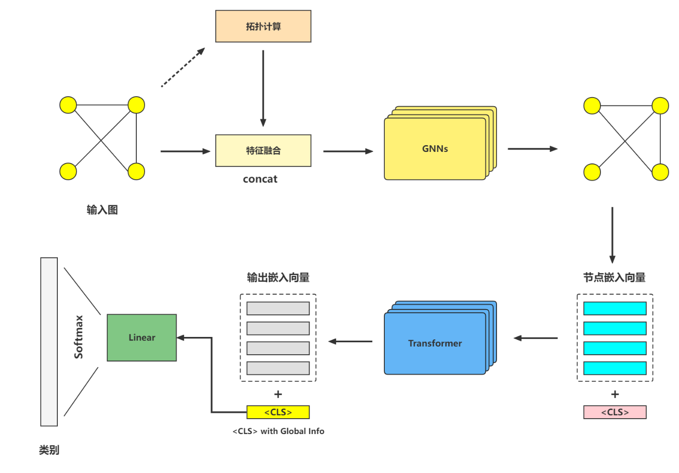
设计方案
目标：设计实现一种基于Transformer的图分类方法，旨在充分利用图的节点属性和拓扑结构信息，在图分类任务上获得良好的性能。
① 融合节点属性与图拓扑结构信息，作为模型输入。
② 采用传统的GNNs子网作为骨干，学习邻域信息。
③ 采用Transformer子网来学习长距离依赖信息。（远程节点间关系）
Notes:
在本文的GraphTrans模型中，我们利用了图学习领域的这一见解，在模型中，使用传统的GNNs子网作为骨干，将学习长距离依赖信息的任务交给没有图空间先验知识的Transformer子网。我们的Transformer子网允许每个节点关注每个其他节点（大多数Transformer在图上运用时，只允许关注邻居节点），这样的作法激励Transformer学习最重要的节点-节点关系，而不是偏向于附近的节点。

Slide 12
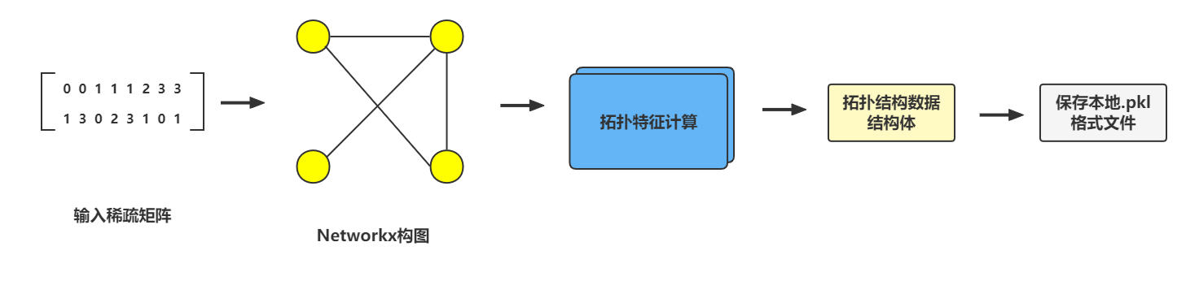
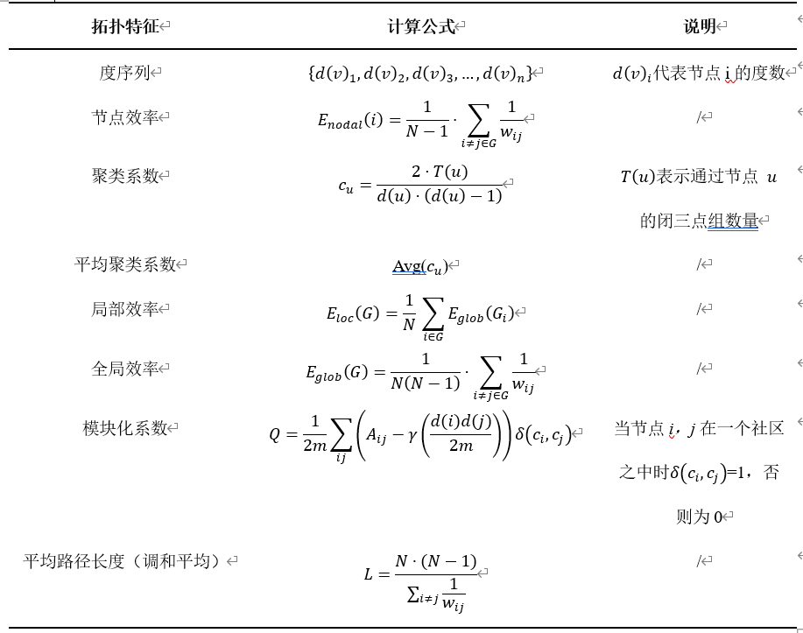
设计方案——拓扑计算
计算图拓扑特征：度序列、节点效率、聚类系数、平均聚类系数、局部效率、全局效率、模块化系数、平均路径长度。
Notes:
本文研究的一大重点就是在图分类任务中充分利用图拓扑结构信息，因此，在图数据输入到网络之前，我们需要进行拓扑特征的计算。这一步独立于整个GraphTrans网络存在，因为拓扑计算需要花费一定时间，所以需要在数据预处理阶段完成特征的计算，并且保存这些数据，在特征融合阶段进行使用。
大致的计算流程为：图数据输入—读取稀疏邻接矩阵—使用Networkx进行构图—计算各个拓扑特征值（或向量）--赋值到预先定义的结构体中—保存结构体数据对象到.pkl格式文件。

Slide 13
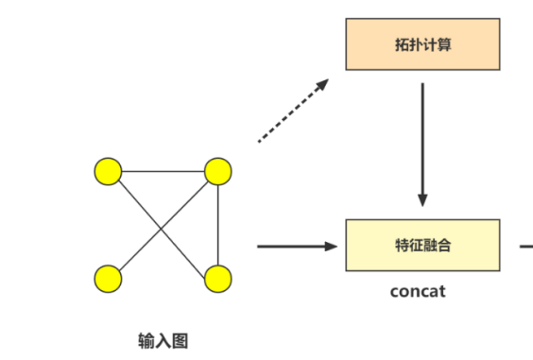
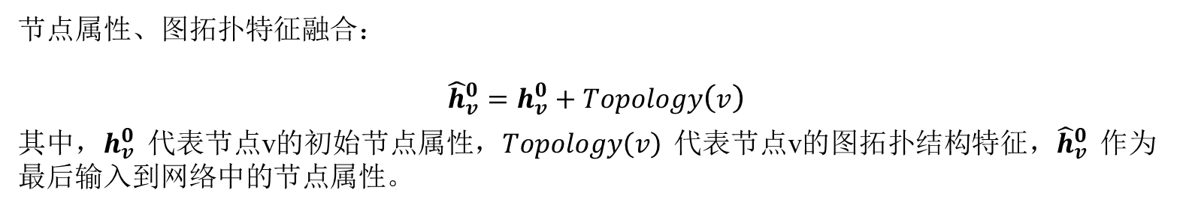
设计方案——特征融合
节点属性、图拓扑特征融合：
$${\hat{h}}_{v}^{0}=h_{v}^{0}+Topology\left(v\right)$$
其中，$h_{v}^{0}$ 代表节点v的初始节点属性，$Topology\left(v\right)$ 代表节点v的图拓扑结构特征，${\hat{h}}_{v}^{0}$ 作为最后输入到网络中的节点属性。
Notes:
本文研究的一大重点就是在图分类任务中充分利用图拓扑结构信息，因此，在图数据输入到网络之前，我们需要进行拓扑特征的计算。这一步独立于整个GraphTrans网络存在，因为拓扑计算需要花费一定时间，所以需要在数据预处理阶段完成特征的计算，并且保存这些数据，在特征融合阶段进行使用。
大致的计算流程为：图数据输入—读取稀疏邻接矩阵—使用Networkx进行构图—计算各个拓扑特征值（或向量）--赋值到预先定义的结构体中—保存结构体数据对象到.pkl格式文件。

Slide 14
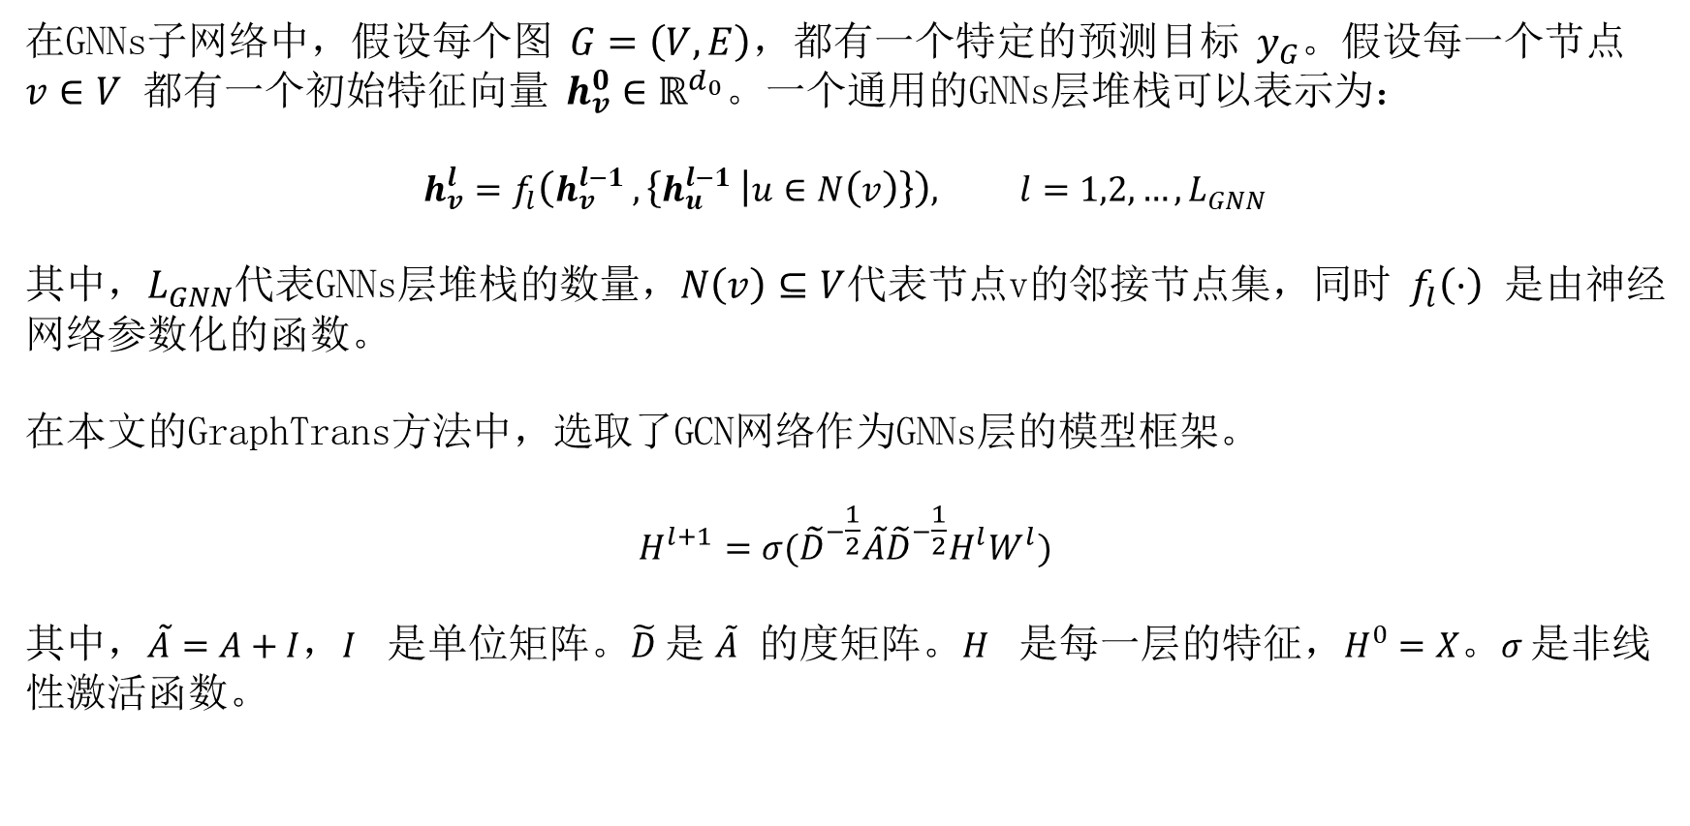
设计方——GNNs子网
在GNNs子网络中，假设每个图 $G=\left(V,E\right)$，都有一个特定的预测目标 $y_{G}$。假设每一个节点 $v∈V$ 都有一个初始特征向量 $h_{v}^{0}∈ℝ^{d_{0}}$。一个通用的GNNs层堆栈可以表示为：
$$h_{v}^{l}=f_{l}\left(h_{v}^{l−1} , \left\{h_{u}^{l−1} | u∈N\left(v\right)\right\}\right), l=1,2,…,L_{GNN}$$
其中，$L_{GNN}$代表GNNs层堆栈的数量，$N\left(v\right)⊆V$代表节点v的邻接节点集，同时 $f_{l}\left(·\right)$ 是由神经网络参数化的函数。
在本文的GraphTrans方法中，选取了GCN网络作为GNNs层的模型框架。
$$H^{l+1}=σ({\tilde{D}}^{−\frac{1}{2}}\tilde{A}{\tilde{D}}^{−\frac{1}{2}}H^{l}W^{l})$$
其中，$\tilde{A}=A+I$，$I$ 是单位矩阵。$\tilde{D}$ 是 $\tilde{A}$ 的度矩阵。$H$ 是每一层的特征，$H^{0}=X$。$σ$ 是非线性激活函数。

Slide 15
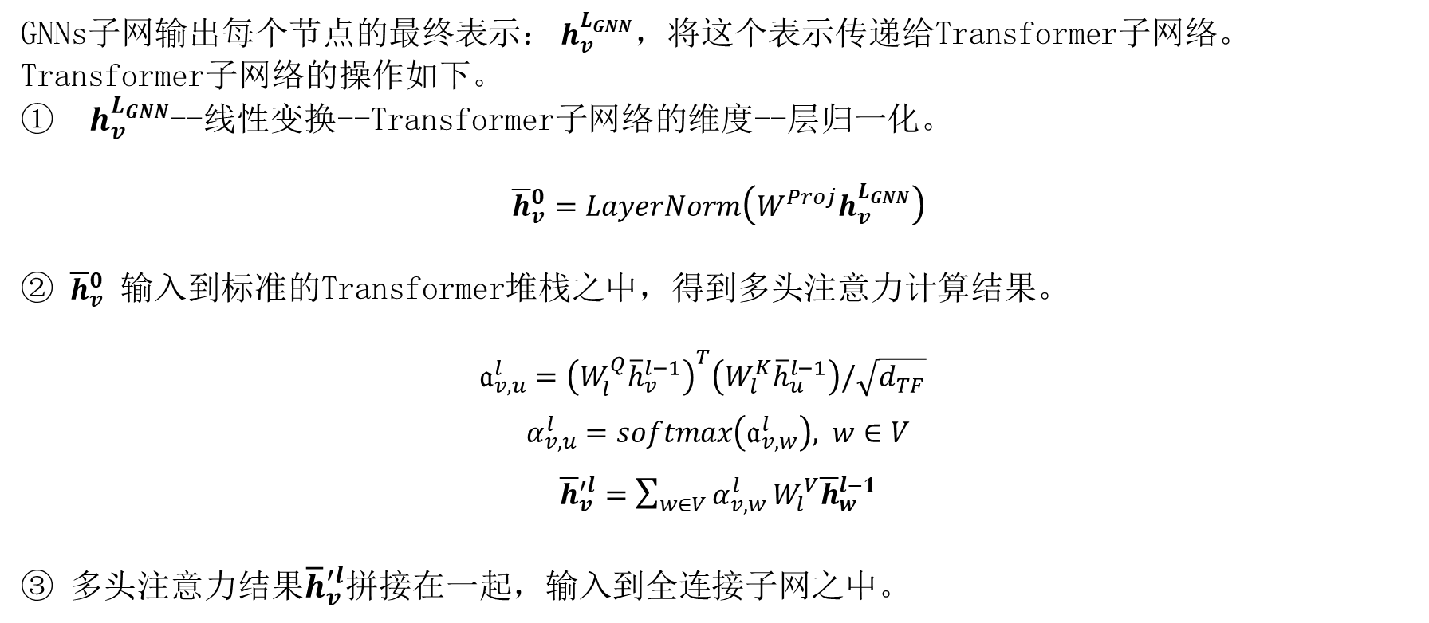
设计方案——Transformer子网
GNNs子网输出每个节点的最终表示： $h_{v}^{L_{GNN}}$，将这个表示传递给Transformer子网络。Transformer子网络的操作如下。
$h_{v}^{L_{GNN}}$--线性变换--Transformer子网络的维度--层归一化。
$${\overline{h}}_{v}^{0}=LayerNorm\left(W^{Proj}h_{v}^{L_{GNN}}\right)$$
② ${\overline{h}}_{v}^{0}$ 输入到标准的Transformer堆栈之中，得到多头注意力计算结果。
$𝔞_{v,u}^{l}={\left(W_{l}^{Q}{\overline{h}}_{v}^{l−1}\right)}^{T}\left(W_{l}^{K}{\overline{h}}_{u}^{l−1}\right)/\sqrt{d_{TF}}$
$α_{v,u}^{l}=softmax\left(𝔞_{v,w}^{l}\right), w∈V$
${\overline{h}}_{v}^{′l}=\sum_{w∈V}{α_{v,w}^{l}}W_{l}^{V}{\overline{h}}_{w}^{l−1}$
③ 多头注意力结果${\overline{h}}_{v}^{′l}$拼接在一起，输入到全连接子网之中。

Slide 16
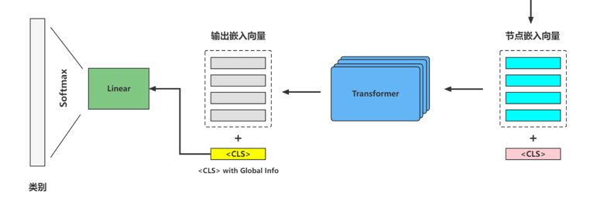
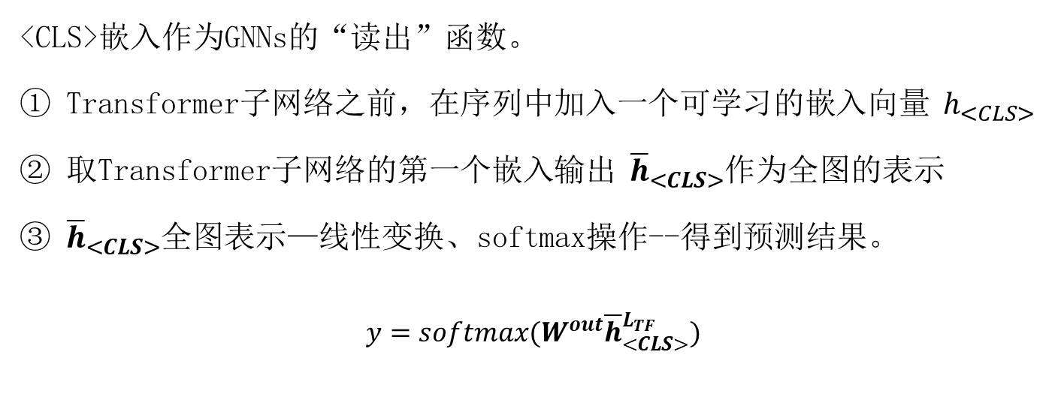
设计方案——<CLS>嵌入
<CLS>嵌入作为GNNs的“读出”函数。
① Transformer子网络之前，在序列中加入一个可学习的嵌入向量 $h_{<CLS>}$
② 取Transformer子网络的第一个嵌入输出 ${\overline{h}}_{<CLS>}$作为全图的表示
③ ${\overline{h}}_{<CLS>}$全图表示—线性变换、softmax操作--得到预测结果。
$$y=softmax(W^{out}{\overline{h}}_{<CLS>}^{L_{TF}})$$
Notes:
对于全图分类，我们需要一个描述整个图的嵌入向量。 在 GNNs文献中，这个将每个节点和/或边缘的嵌入折叠为单个嵌入的模块称为“读出”模块，最常见的读出模块是简单的均值或最大池化，或单个“虚拟节点”连接到网络中的每个其他节点。

Slide 17
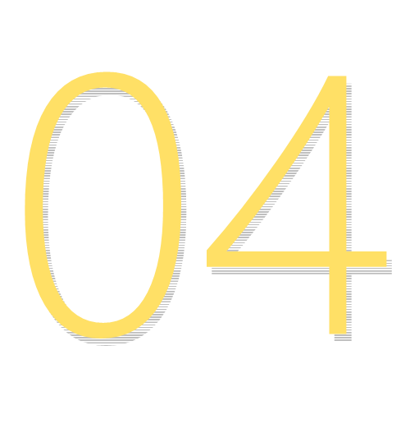
实验结果
Experimental Result

Slide 18
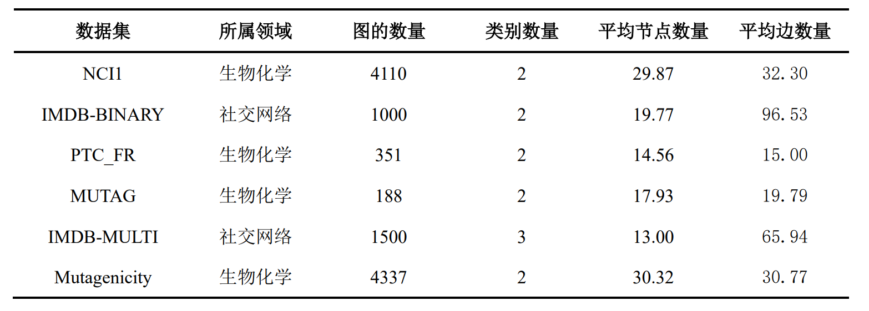
实验结果
① 数据集选取
选取TUDatasets中的六个主流数据集，NCI1、IMDB-BINARY、PTC_FR、MUTAG、IMDB-MULTI以及Mutagenicity。

Slide 19
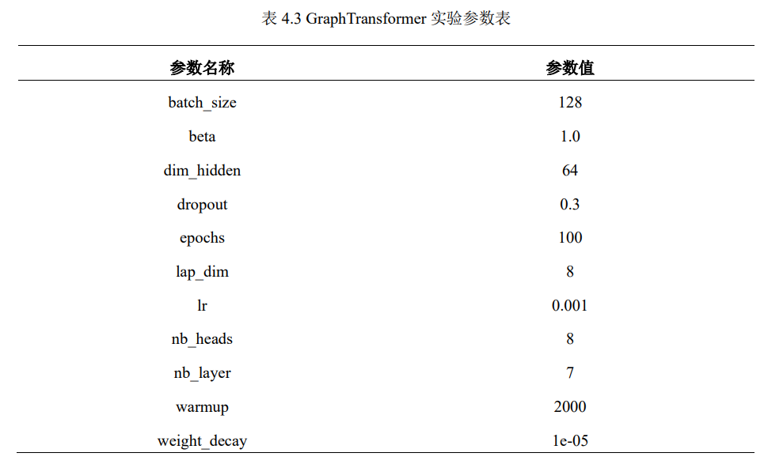
实验结果
② 评价指标
准确率、F1 Score以及AUC（Area Under Curve）
③ 对比方法
GCN（Graph Convolutional Network）、GAT（Graph Attention Network）、GIN（Graph Isomorphism Network）以及GraphSAGE。
④ 实验设计
采用一次十折交叉验证的方式进行实验（划分测试集、验证集、测试集为8：1：1）。
Notes:
参数设置如右图所示

Slide 20
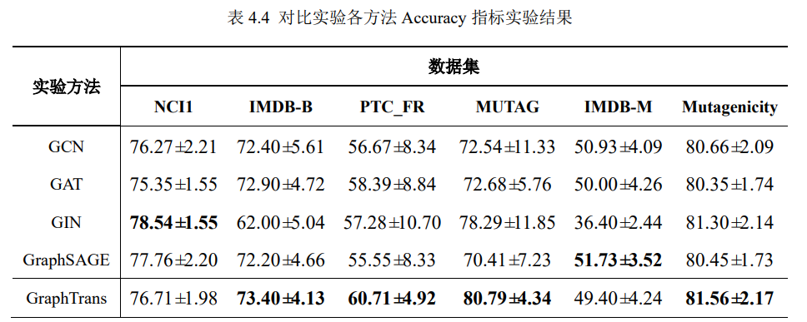
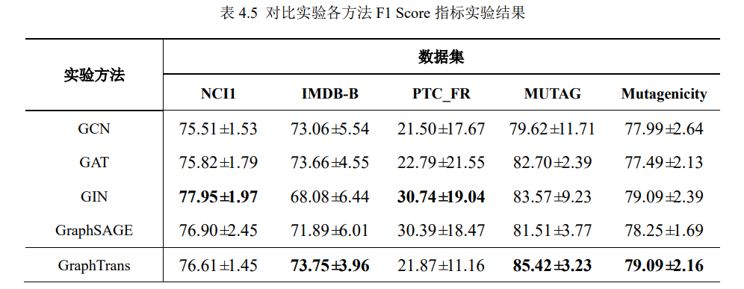
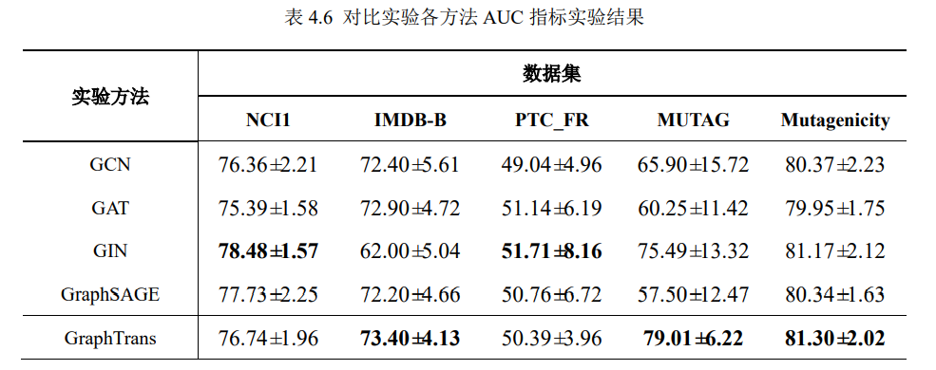
实验结果
⑤ 对比实验结果（准确率、F1 Score、AUC）
GraphTrans能够适应图分类任务，并且取得良好的表现；同时，GraphTrans能够在不同数据集上具有良好的稳定性。
Notes:
从结果来看，在NCI1数据集上，本文的GraphTrans方法准确率仅比最好的GIN低了1.83%。在IMDB-B数据集上， GraphTrans方法取得了最好的结果，高出GAT方法0.50%。在PTC_FR数据集上，GraphTrans也取得了最好的结果，高出GAT方法2.32%。在MUTAG数据集上，GraphTrans再次取得最好结果，高出GIN方法2.50%。在IMDB-M数据集上，GraphTrans方法比最好的GraphSAGE低了2.33%。在Mutagenicity数据集上，GraphTrans也取得了最好的结果，高出GIN方法0.26%。
再对比几个取得过最好结果的方法在不同数据集上的稳定性。GIN方法在NCI1数据集上取得了最好的结果，但是在IMDB-B和IMDB-M两个数据集上的表现极差，具有太强的不稳定性。GraphSAGE在IMDB-M数据集上取得了最好的结果，但是在PTC_FR和MUTAG两个数据集上的结果也很差，也具有不稳定性。而GraphTrans在IMDB-B、PTC_FR、MUTAG和Mutagenicity四个数据集上都取得了最好的结果，同时在NCI1和IMDB-M两个数据集上的结果也仅是小幅低于最优方法。

Slide 21
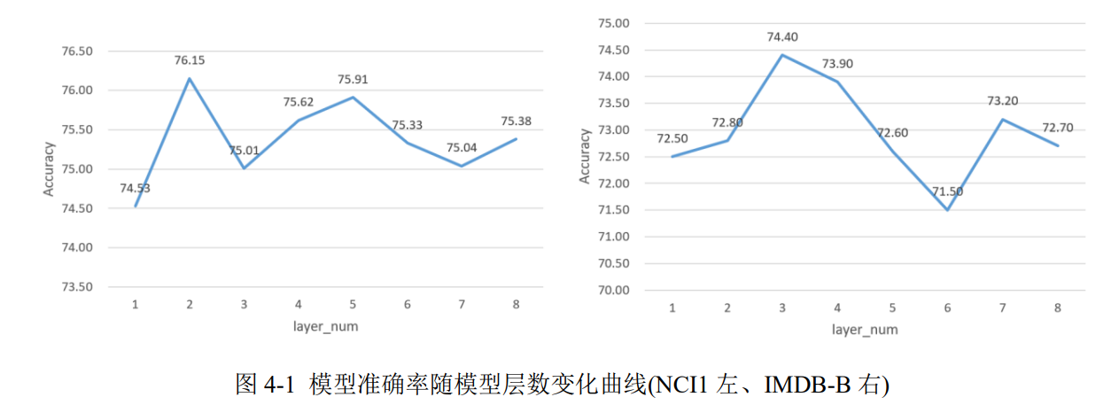
实验结果
⑥ 参数实验
参数实验在NCI1数据集和IMDB-B数据集上进行，Transformer模型层数选择从1到8。其余实验环境与对比试验保持一致。
Notes:
从图中可以看出，当Transformer模型层数由1-2层时，模型性能随层数增加而增强；在2或3层时，模型在三个数据集上都具有局部最优的表现；往后随层数增加，模型性能有所下降；但在5、6或7层时，模型性能出现一个突然增强的表现，也存在一个局部较优的表现。当模型层次继续增加时，性能没有呈现规律性。综合来看，模型层次2或3是一个最优值，模型能够具有较为良好的表现。

Slide 22
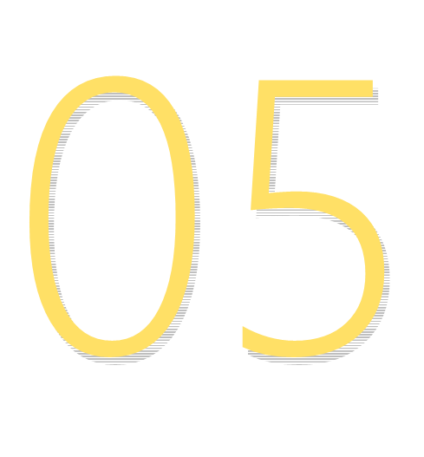
总结与展望
Summary and Prospect

Slide 23
总结与展望
总结：
① 提出图分类研究中，有效利用图拓扑特征信息的想法。
② 研究图分类任务中，利用Transformer模型学习长距离节点依赖信息。
③ 融合GCN与Transformer模型，综合利用邻域信息与长距离信息。
④ 对比试验证明，图拓扑特征信息有助于提升图分类方法性能，Transformer模型在图分类任务中的可行性以及有效性。
展望：
① Transformer模型已经是CV、NLP领域的主导方法，不过目前主流的图分类任务排行榜中，Transformer都还没有取得较好的成绩，所以在这方面的研究还有待进一步探索。
② 如何更有效地利用图拓扑特征信息，有待进一步研究。

Slide 24
感谢各位老师的
悉心指导！
Thanks For Your Guidance
答辩人：叶宏庭
指导老师：孔佑勇
答辩日期：2022/06/10

